Slide 1
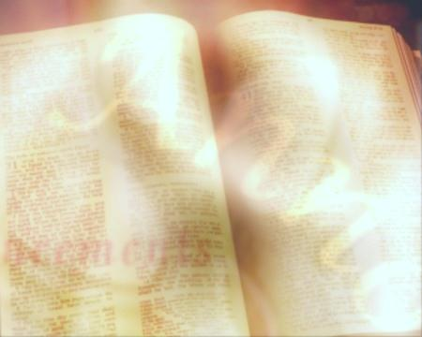
证道
一个蒙恩的教会
使徒行传2：41-47

Slide 2
证道：一个蒙恩的教会－－使徒行传2：41-47
41 于是，领受他话的人就受了洗。那一天，门徒约添了三千人，
42 都恒心遵守使徒的教训，彼此交接、擘饼、祈祷。
43 众人都惧怕。使徒又行了许多奇事神迹。
44 信的人都在一处，凡物公用，
45 并且卖了田产、家业，照各人所需用的分给各人。
46 他们天天同心合意恒切地在殿里，且在家中擘饼，存着欢喜诚实的心用饭，
47 赞美神，得众民的喜爱。主将得救的人天天加给他们。

Slide 3
证道：一个蒙恩的教会－－使徒行传2：41-47
使徒行传2: 1-4 五旬节到了，门徒都聚集在一处。忽然从天上有响声下来，好像一阵大风吹过，充满了他们所坐的屋子。又有舌头如火焰显现出来，分开落在他们各人头上。他们就都被圣灵充满，按着圣灵所赐的口才，说起别国的话来。

Slide 4
证道：一个蒙恩的教会－－使徒行传2：41-47
使徒行传1:8 但圣灵降临在你们身上，你们就必得着能力，并要在耶路撒冷，犹太全地，和撒玛利亚，直到地极，作我的见证。
以弗所书 5:18 不要醉酒，酒能使人放荡，乃要被圣灵充满

Slide 5
证道：一个蒙恩的教会－－使徒行传2：41-47
希伯来书4:12 神的道是活泼的，是有功效的，比一切两刃的剑更快，甚至魂与灵，骨节与骨髓，都能刺入剖开，连心中的思念和主意，都能辨明。

Slide 6
证道：一个蒙恩的教会－－使徒行传2：41-47
以弗所书6:19 也为我祈求，使我得着口才，能以放胆，开口讲明福音的奥秘。

Slide 7
证道：一个蒙恩的教会－－使徒行传2：41-47
使徒行传2:38-42 彼得说：你们各人要悔改，奉耶稣基督的名受洗，叫你们的罪得赦，就必领受所赐的圣灵。因为这应许是给你们，和你们的儿女，并一切在远方的人，就是主我们神所召来的。彼得还用许多话作见证，劝勉他们说：你们当救自己脱离这弯曲的世代。于是，领受他话的人就受了洗。那一天，门徒约添了三千人，都恒心遵守使徒的教训，彼此交接、擘饼、祈祷。

Slide 8
证道：一个蒙恩的教会－－使徒行传2：41-47
马太福音28:19 所以你们要去，使万民作我的门徒，奉父子圣灵的名，给他们施洗。
使徒行传2:42 都恒心遵守使徒的教训，彼此交接，擘饼，祈祷

Slide 9
证道：一个蒙恩的教会－－使徒行传2：41-47
43 众人都惧怕。使徒又行了许多奇事神迹。
44 信的人都在一处，凡物公用，
45 并且卖了田产、家业，照各人所需用的分给各人。

Slide 10
证道：一个蒙恩的教会－－使徒行传2：41-47
46 他们天天同心合意恒切地在殿里，且在家中擘饼，存着欢喜诚实的心用饭，
47 赞美神，得众民的喜爱。主将得救的人天天加给他们。

